Slide 1
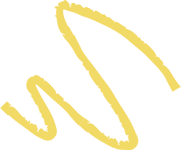
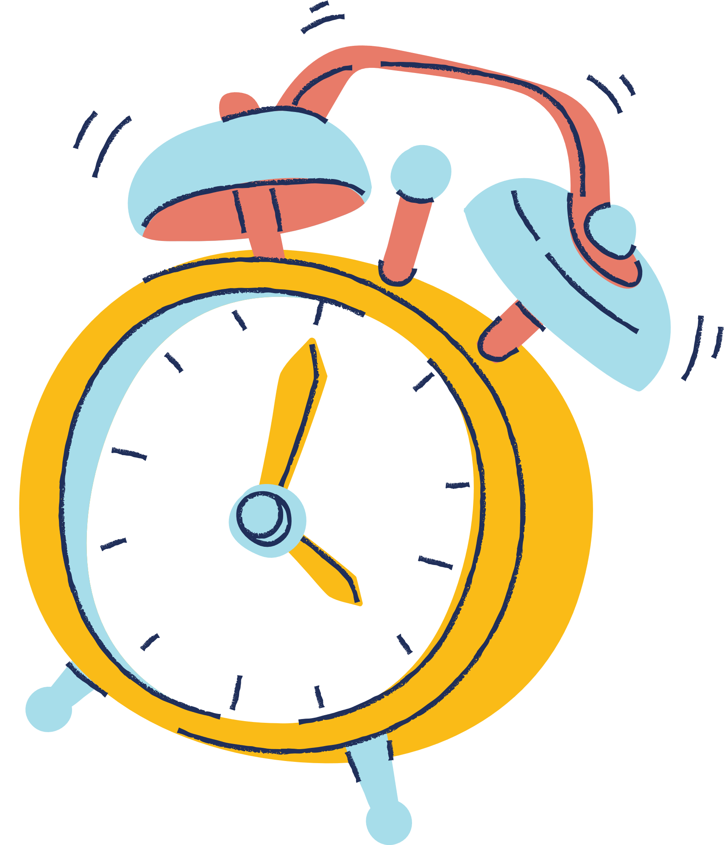


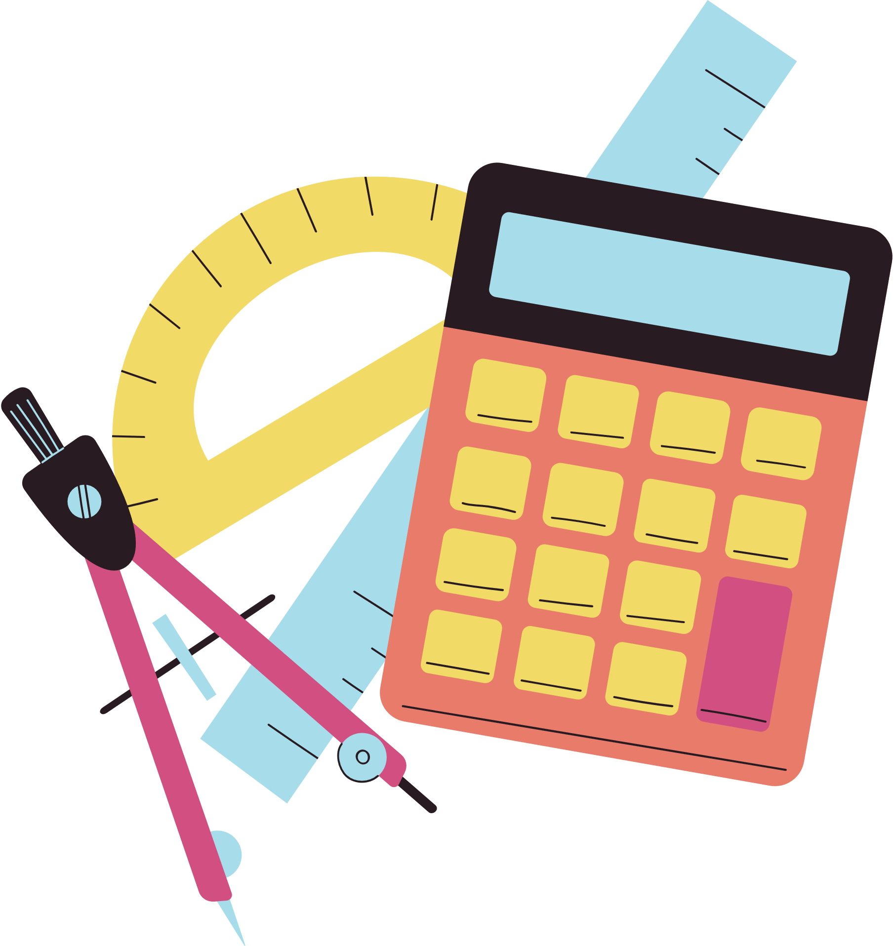

CHÀO MỪNG CÁC EM
ĐẾN VỚI BÀI HỌC HÔM NAY!

Slide 2
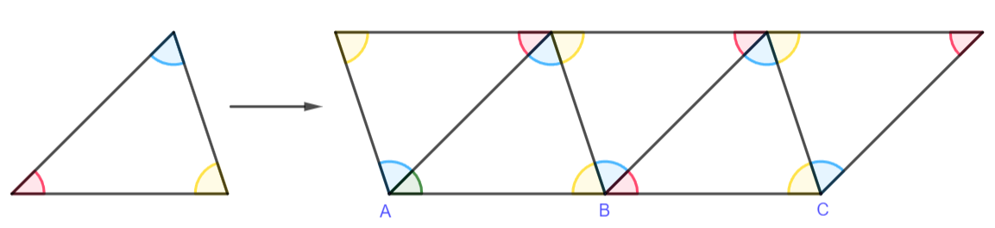
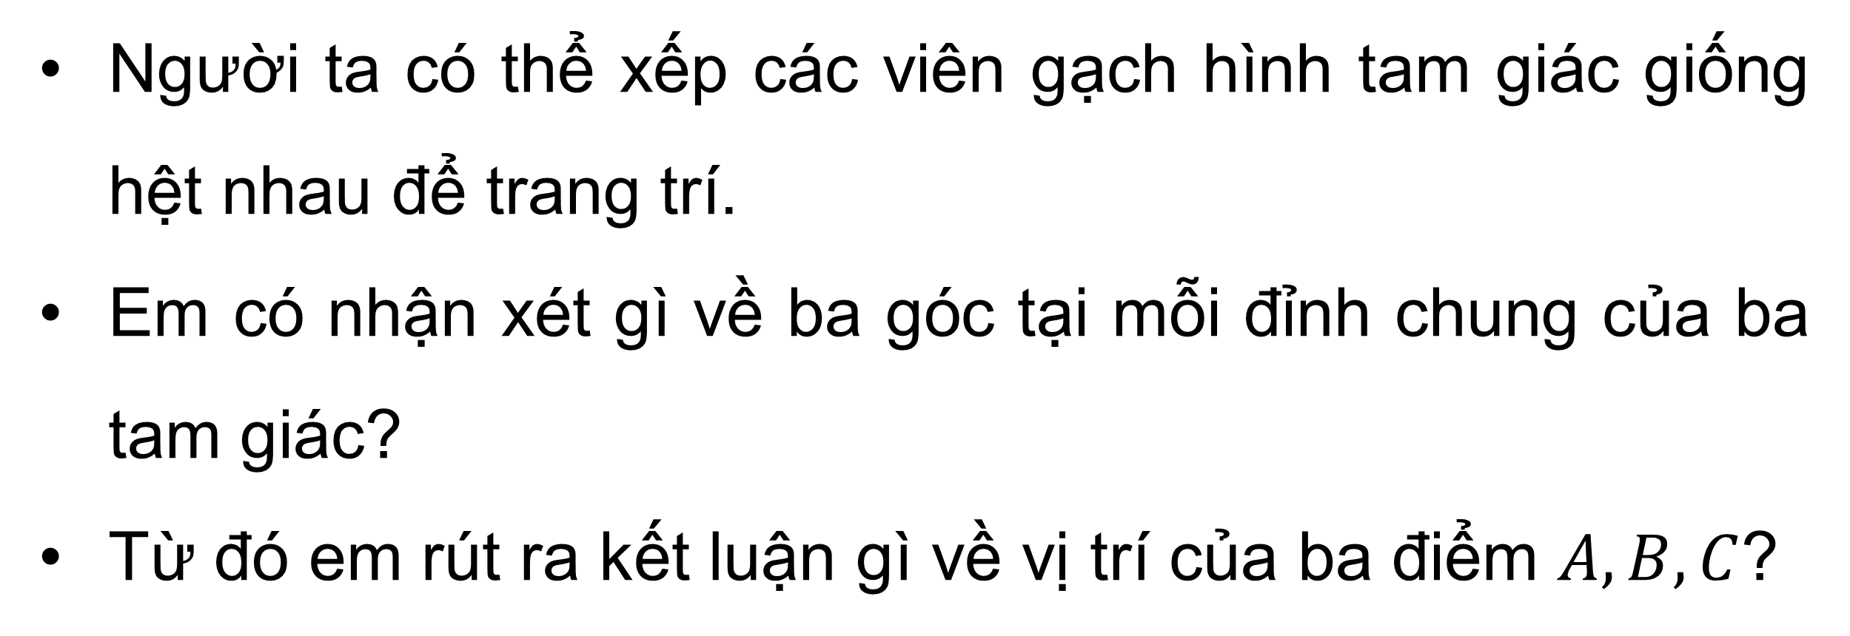
KHỞI ĐỘNG
Người ta có thể xếp các viên gạch hình tam giác giống hệt nhau để trang trí.
Em có nhận xét gì về ba góc tại mỗi đỉnh chung của ba tam giác?
Từ đó em rút ra kết luận gì về vị trí của ba điểm $A, B, C$?

Slide 3
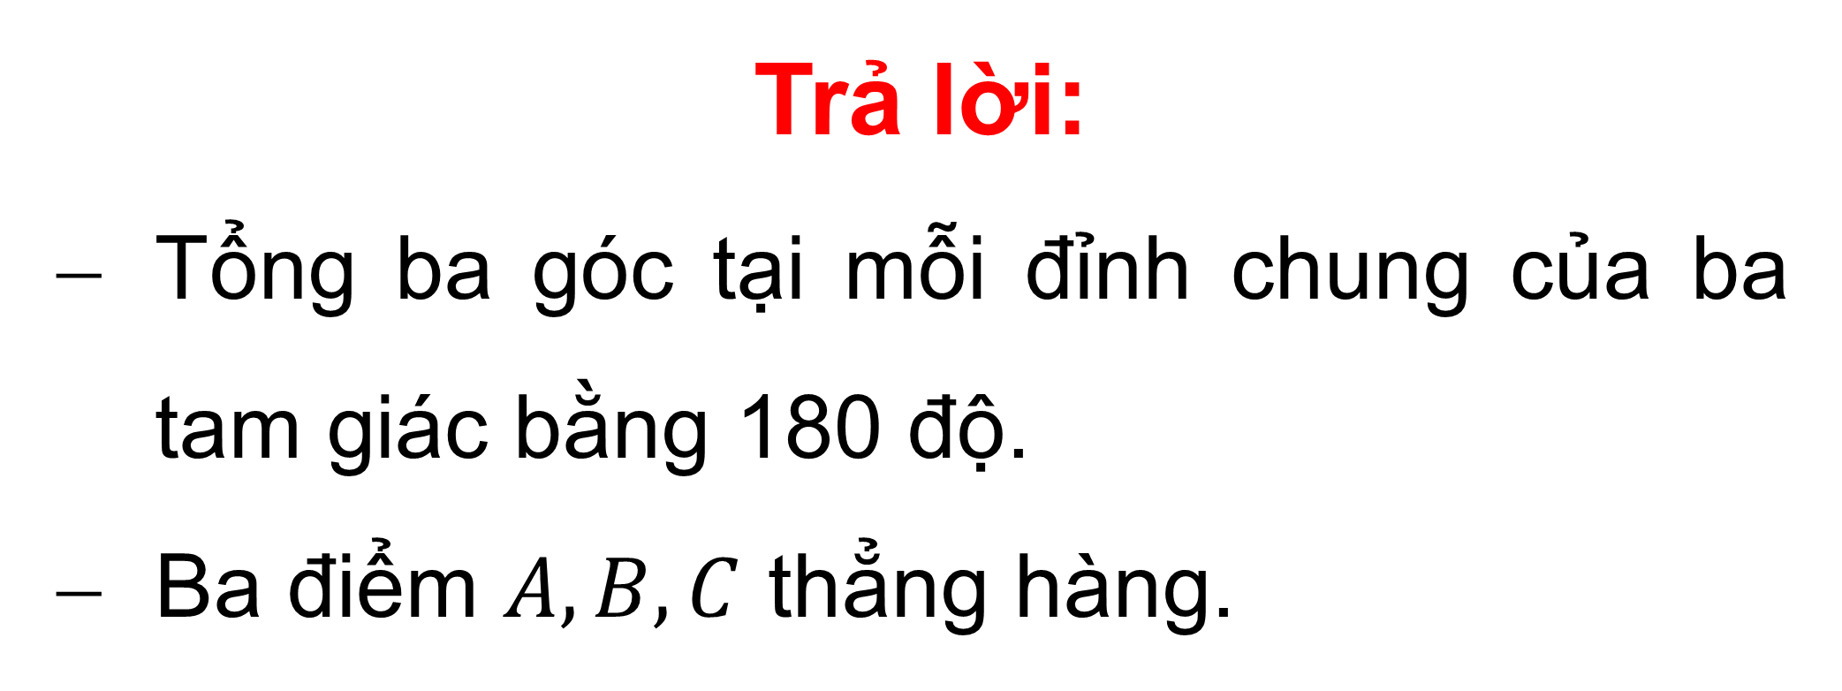
Trả lời:
Tổng ba góc tại mỗi đỉnh chung của ba tam giác bằng 180 độ.
Ba điểm $A, B, C$ thẳng hàng.

Slide 4
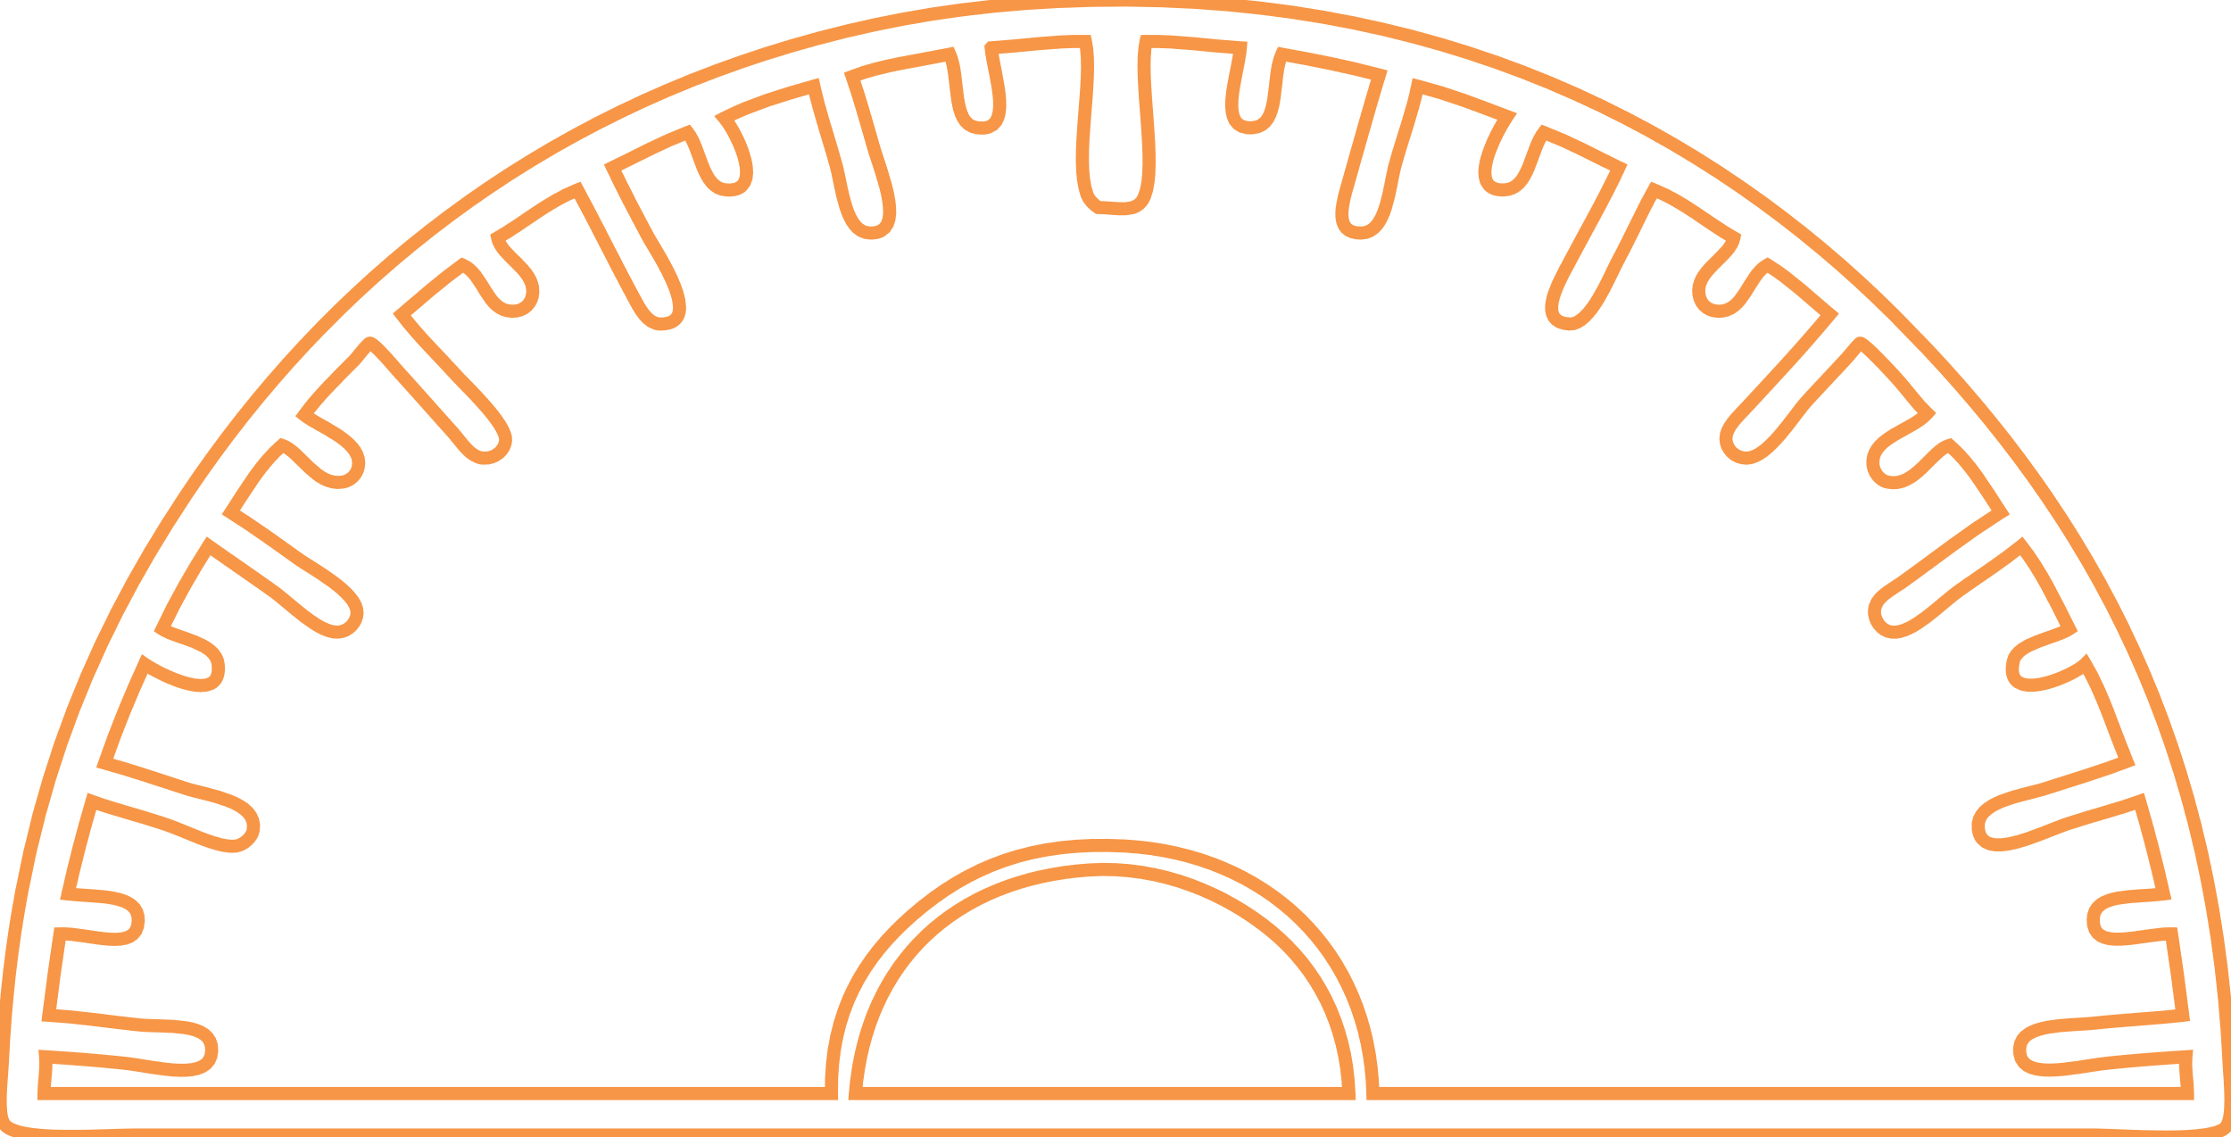
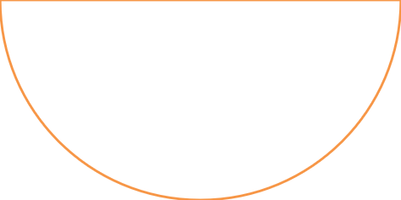

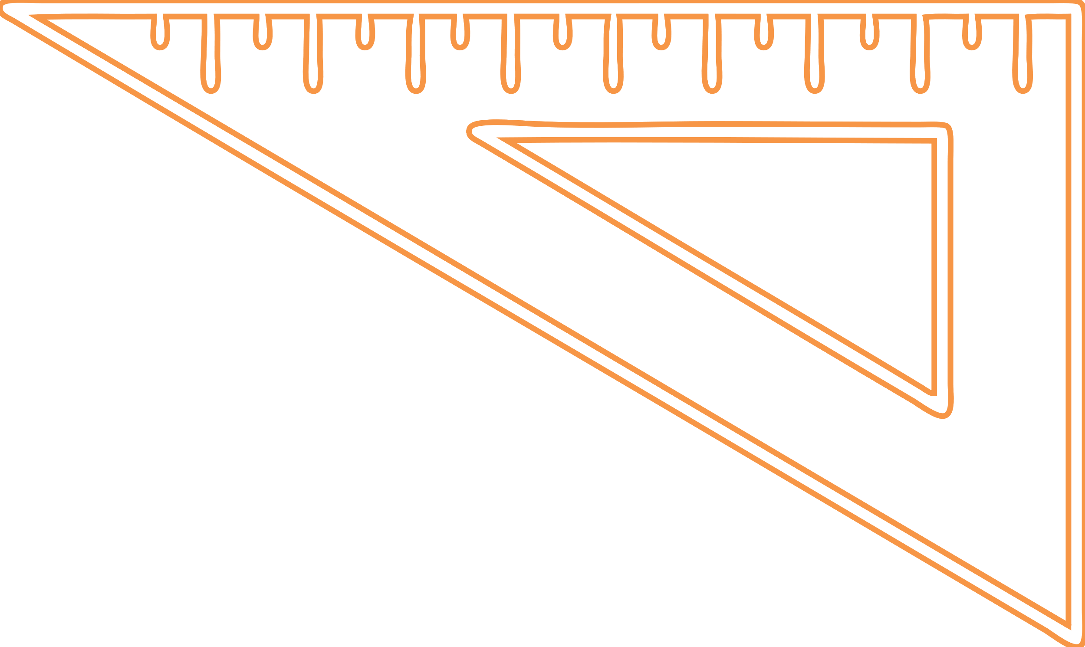
CHƯƠNG IV. TAM GIÁC BẰNG NHAU
BÀI 12: TỔNG CÁC GÓC TRONG MỘT TAM GIÁC

Slide 5
NỘI DUNG BÀI HỌC
01
Tổng các góc trong một tam giác.
02
Góc ngoài của tam giác.

Slide 6

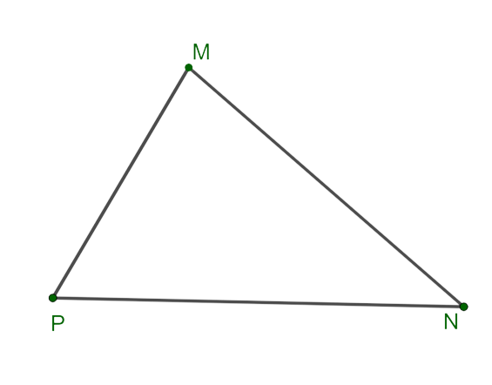
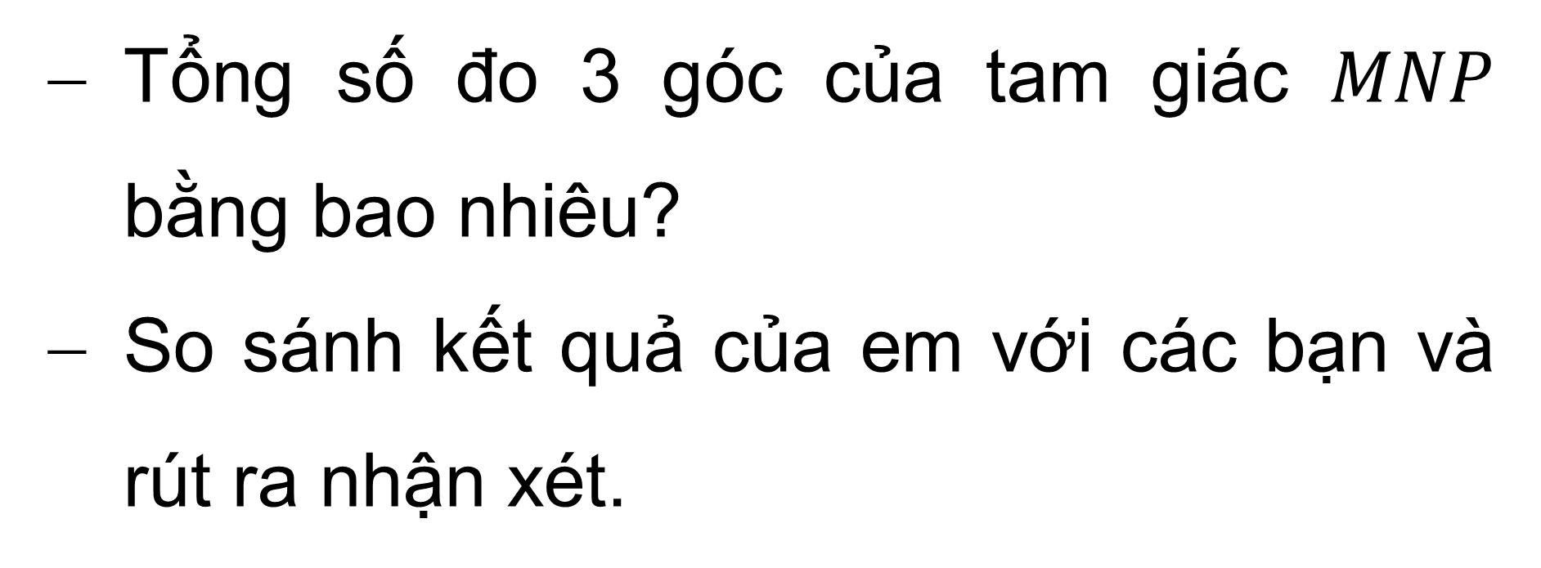
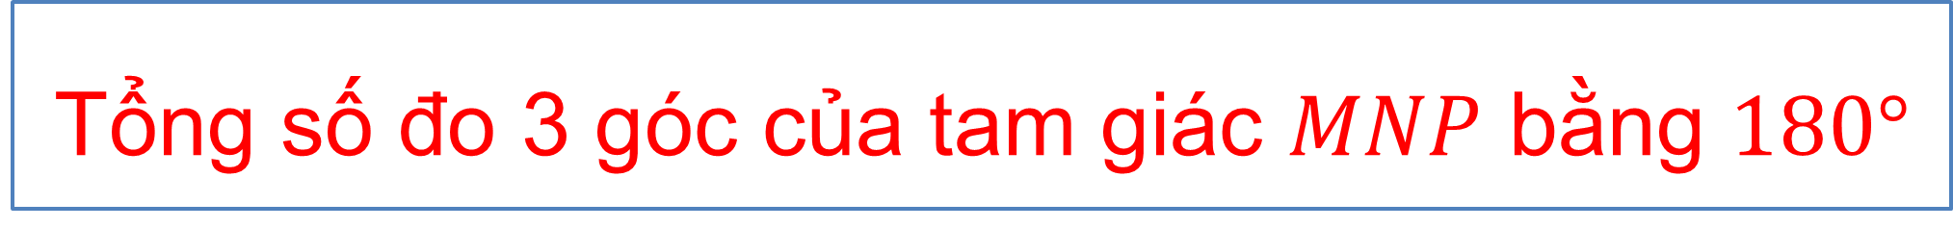
1. Tổng các góc trong một tam giác
HĐ1. Vẽ tam giác $MNP$ bất kì, đo ba góc của tam giác đó.
Tổng số đo 3 góc của tam giác $MNP$ bằng bao nhiêu?
So sánh kết quả của em với các bạn và rút ra nhận xét.
Tổng số đo 3 góc của tam giác $MNP$ bằng $180°$

Slide 7
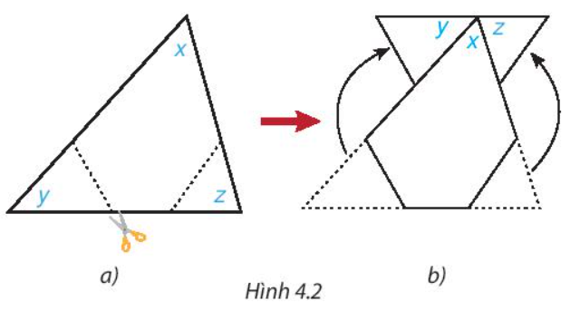
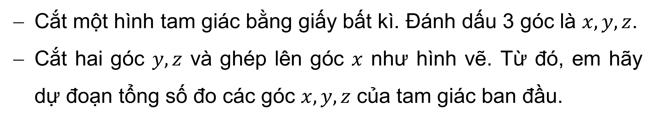
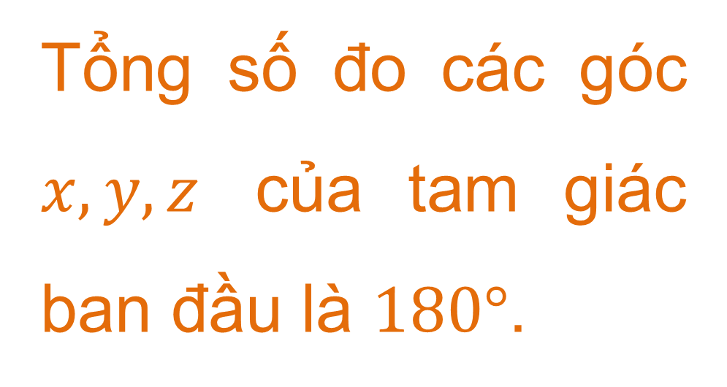
HĐ2.
Cắt một hình tam giác bằng giấy bất kì. Đánh dấu 3 góc là $x, y, z$.
Cắt hai góc $y, z$ và ghép lên góc $x$ như hình vẽ. Từ đó, em hãy dự đoạn tổng số đo các góc $x, y, z$ của tam giác ban đầu.
Tổng số đo các góc $x, y, z$ của tam giác ban đầu là $180°$.

Slide 8
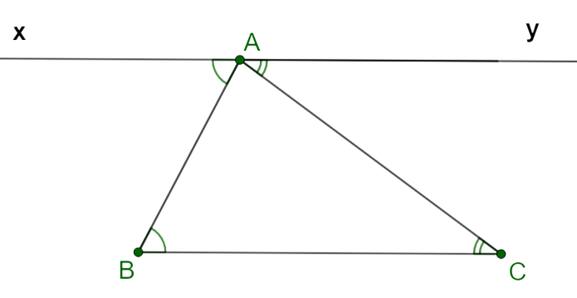
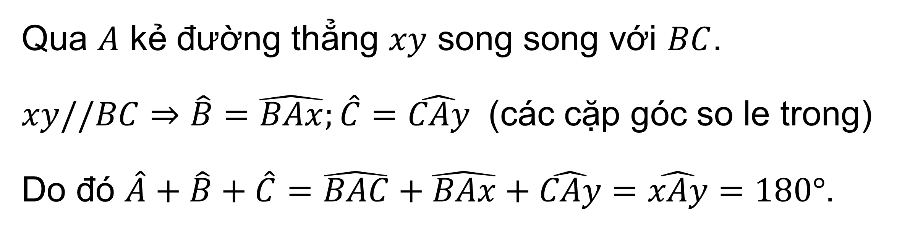
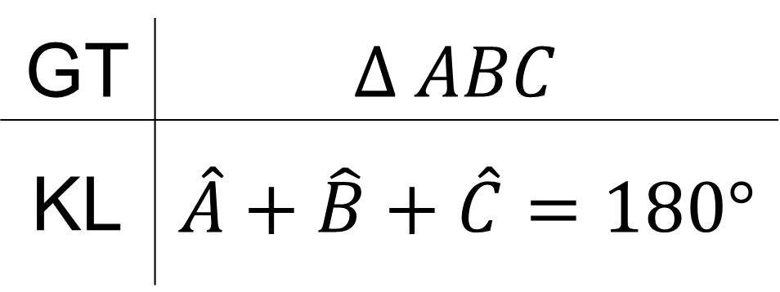
Định lí: Tổng 3 góc trong một tam giác bằng $180°$.
GT | $$∆ ABC$$
KL | $$\hat{A}+\hat{B}+\hat{C}=180°$$
Qua $A$ kẻ đường thẳng $xy$ song song với $BC$.
$xy//BC⇒\hat{B}=\hat{BAx};\hat{C}=\hat{CAy}$ (các cặp góc so le trong)
Do đó $\hat{A}+\hat{B}+\hat{C}=\hat{BAC}+\hat{BAx}+\hat{CAy}=\hat{xAy}=180°$.

Slide 9
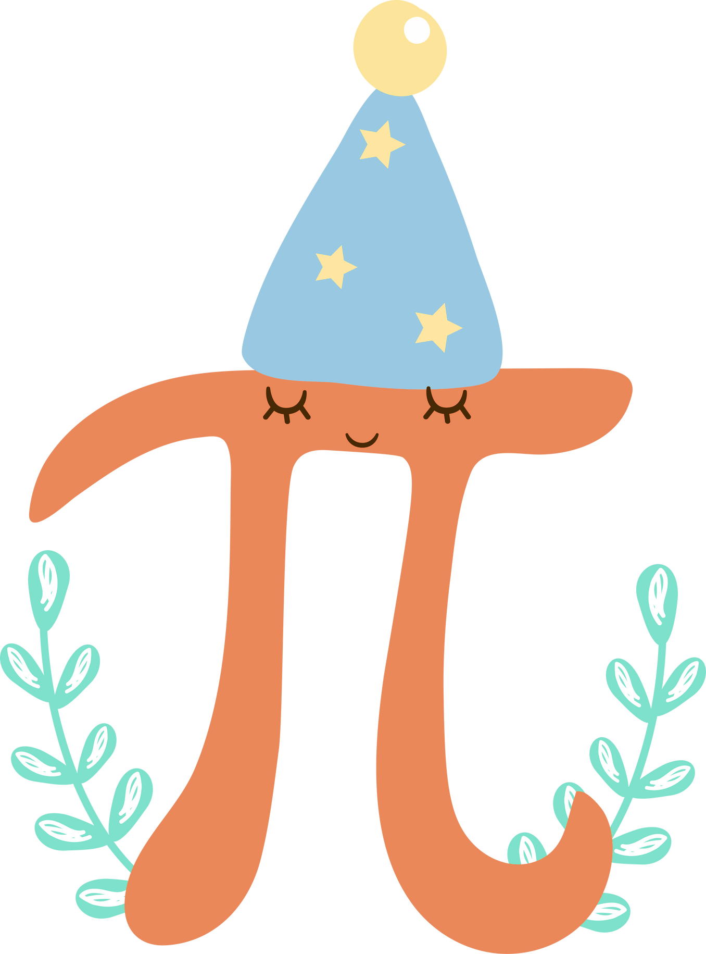
Tổng 3 góc trong một tam giác là tổng số đo 3 góc trong tam giác đó.

Slide 10

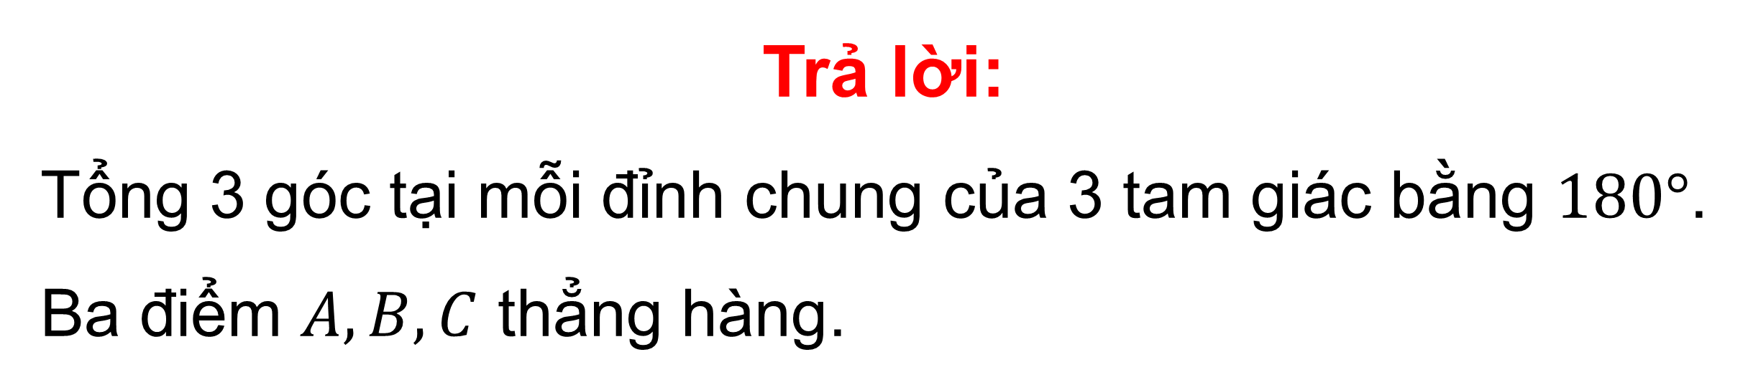
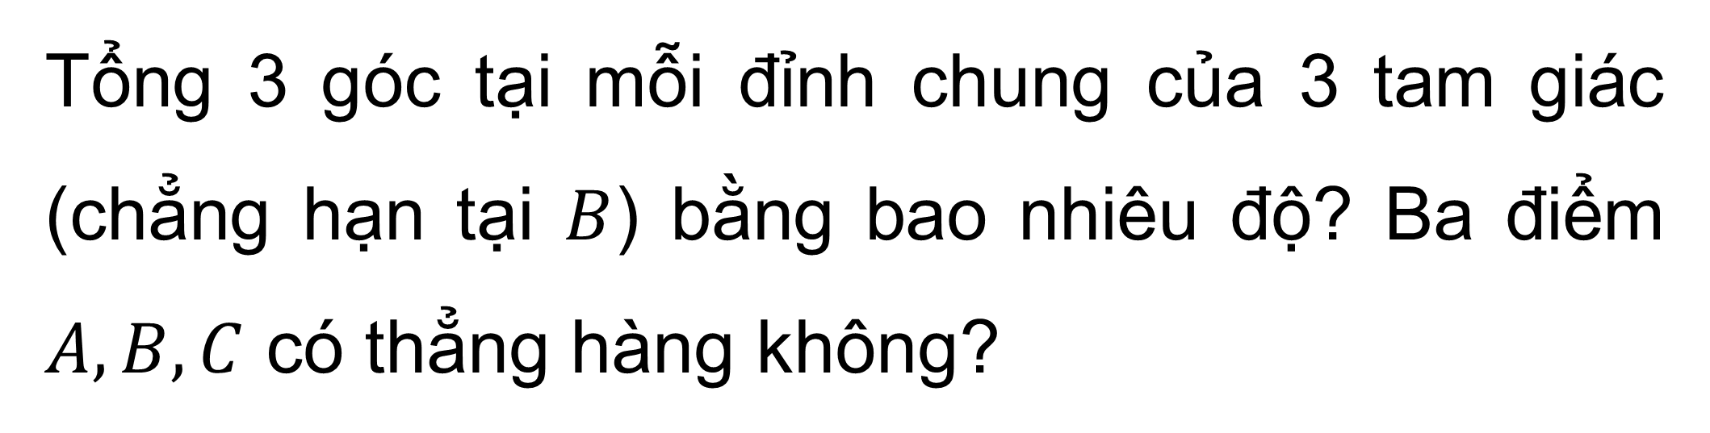
Tổng 3 góc tại mỗi đỉnh chung của 3 tam giác (chẳng hạn tại $B$) bằng bao nhiêu độ? Ba điểm $A, B, C$ có thẳng hàng không?
Trả lời:
Tổng 3 góc tại mỗi đỉnh chung của 3 tam giác bằng $180°$.
Ba điểm $A, B, C$ thẳng hàng.

Slide 11
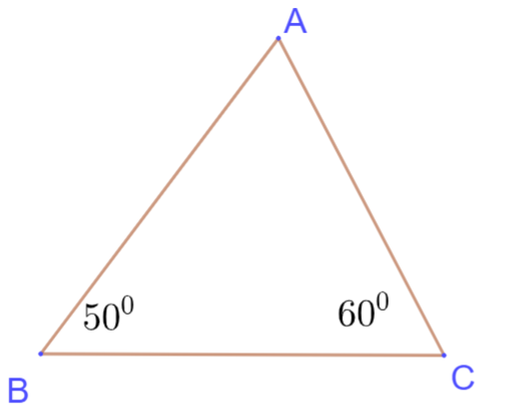
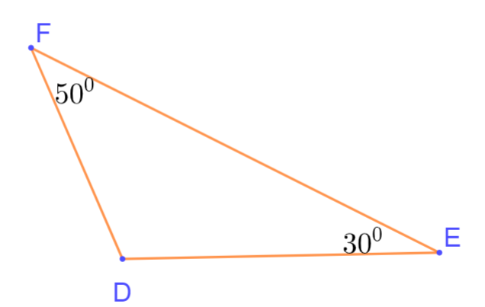
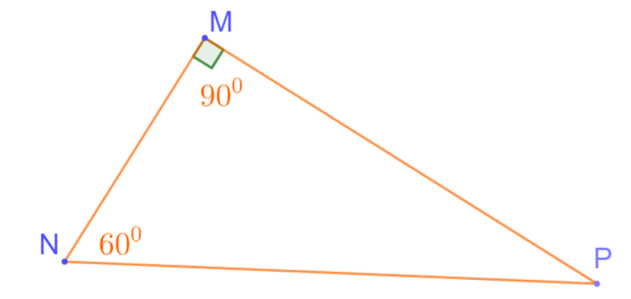
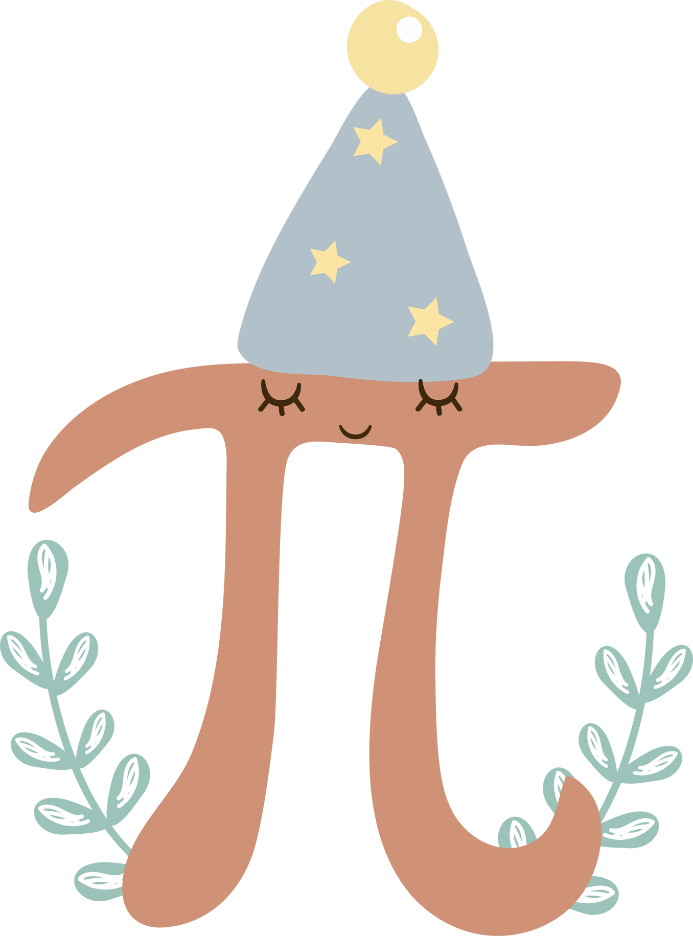
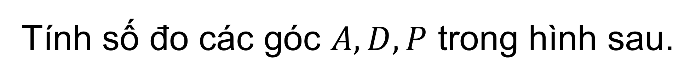
Ví dụ
Tính số đo các góc $A, D, P$ trong hình sau.

Slide 12
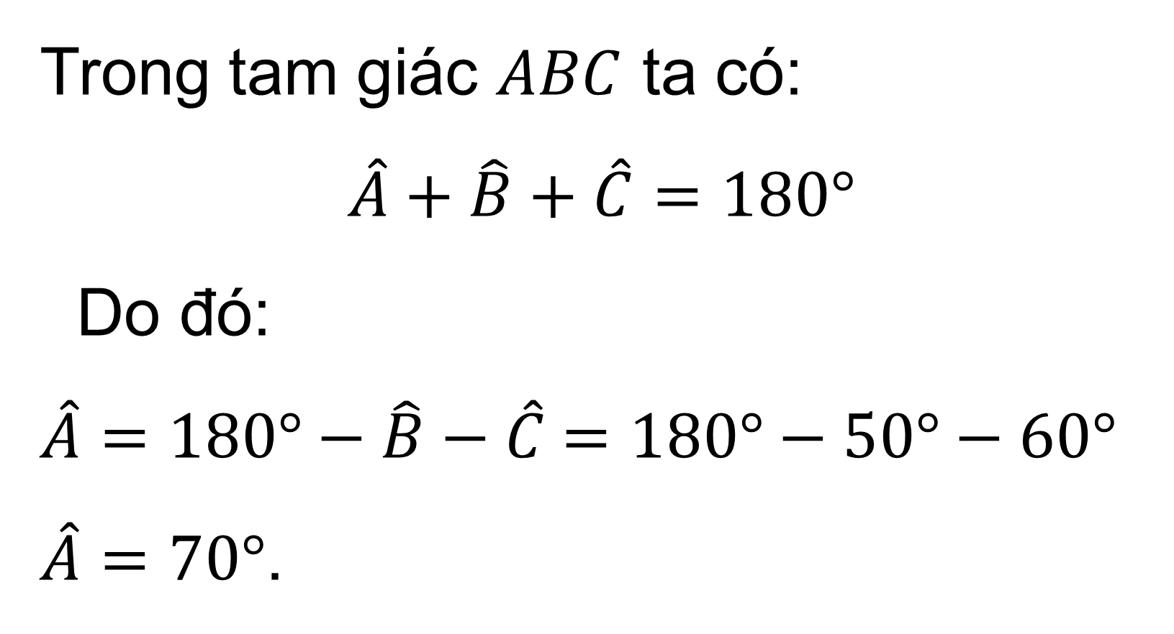
Giải
Trong tam giác $ABC$ ta có:
$$\hat{A}+\hat{B}+\hat{C}=180°$$
Do đó:
$\hat{A}=180°−\hat{B}−\hat{C}$ $=180°−50°−60°$
$\hat{A}=70°$.

Slide 13
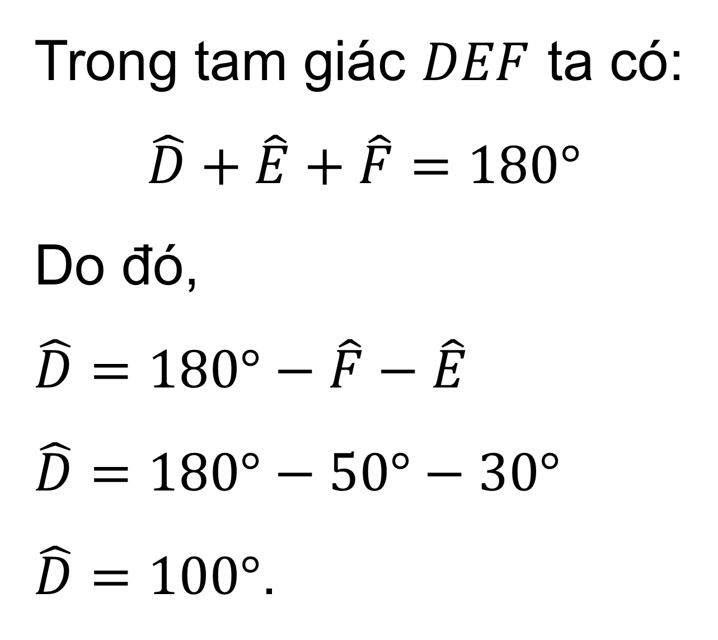
Trong tam giác $DEF$ ta có:
$$\hat{D}+\hat{E}+\hat{F}=180°$$
Do đó,
$\hat{D}=180°−\hat{F}−\hat{E}$
$\hat{D}=180°−50°−30°$
$\hat{D}=100°$.

Slide 14
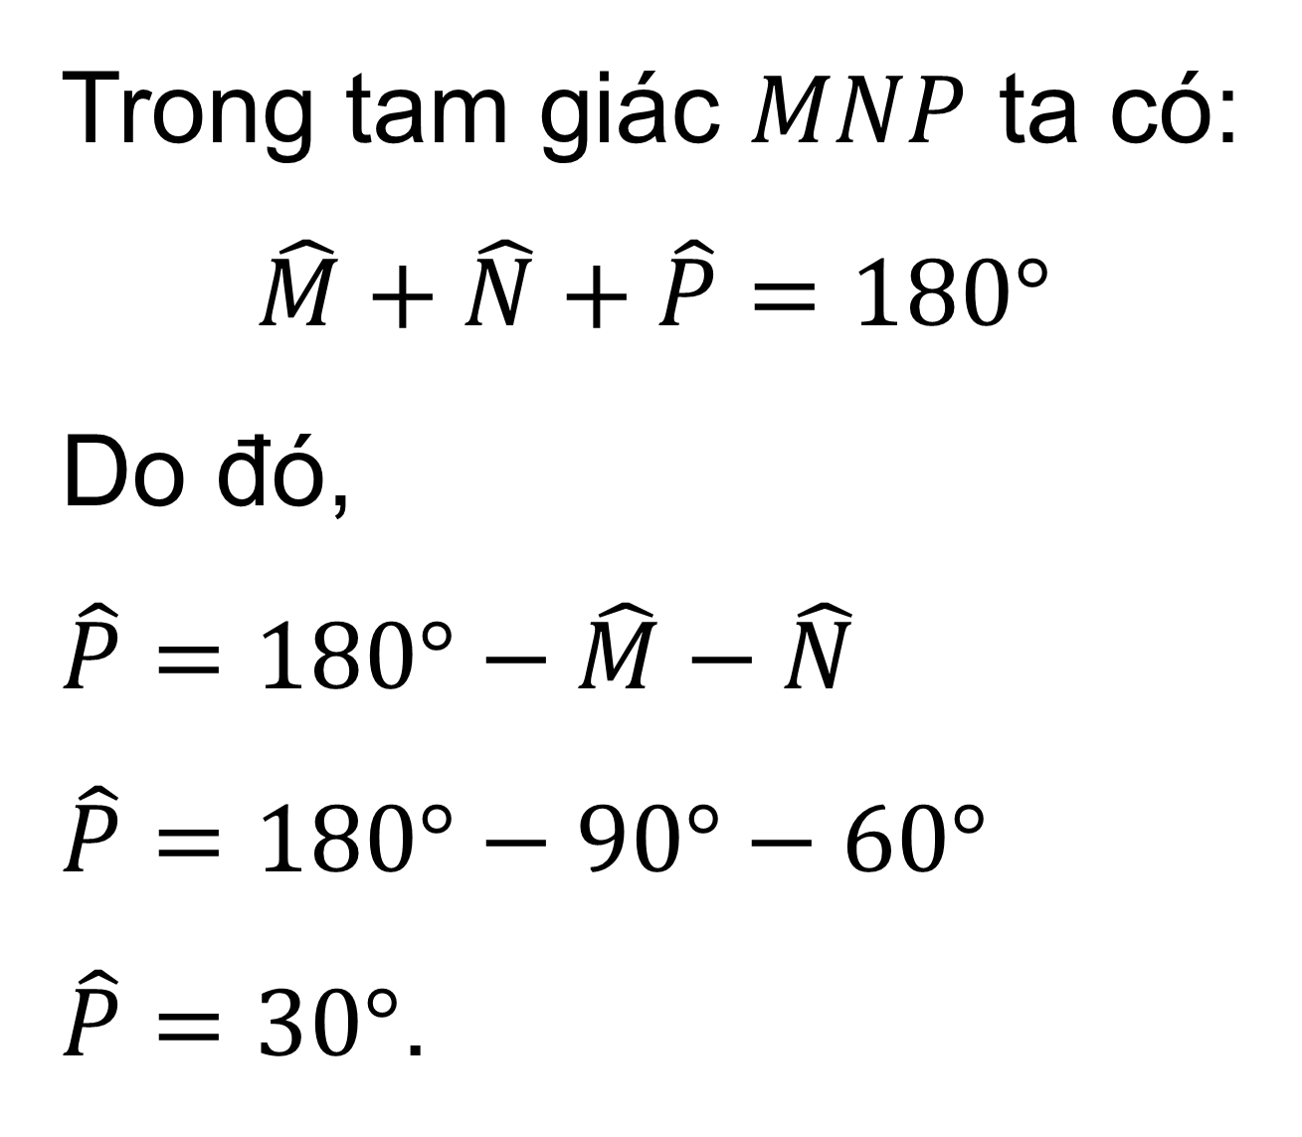
Trong tam giác $MNP$ ta có:
$$\hat{M}+\hat{N}+\hat{P}=180°$$
Do đó,
$\hat{P}=180°−\hat{M}−\hat{N}$
$\hat{P}=180°−90°−60°$
$\hat{P}=30°$.

Slide 15
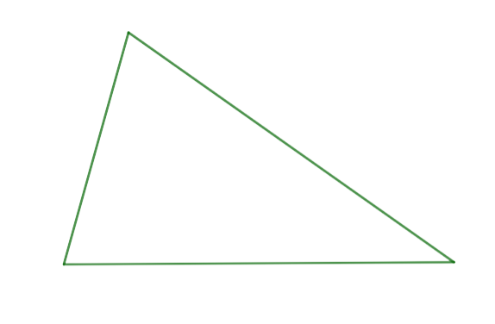
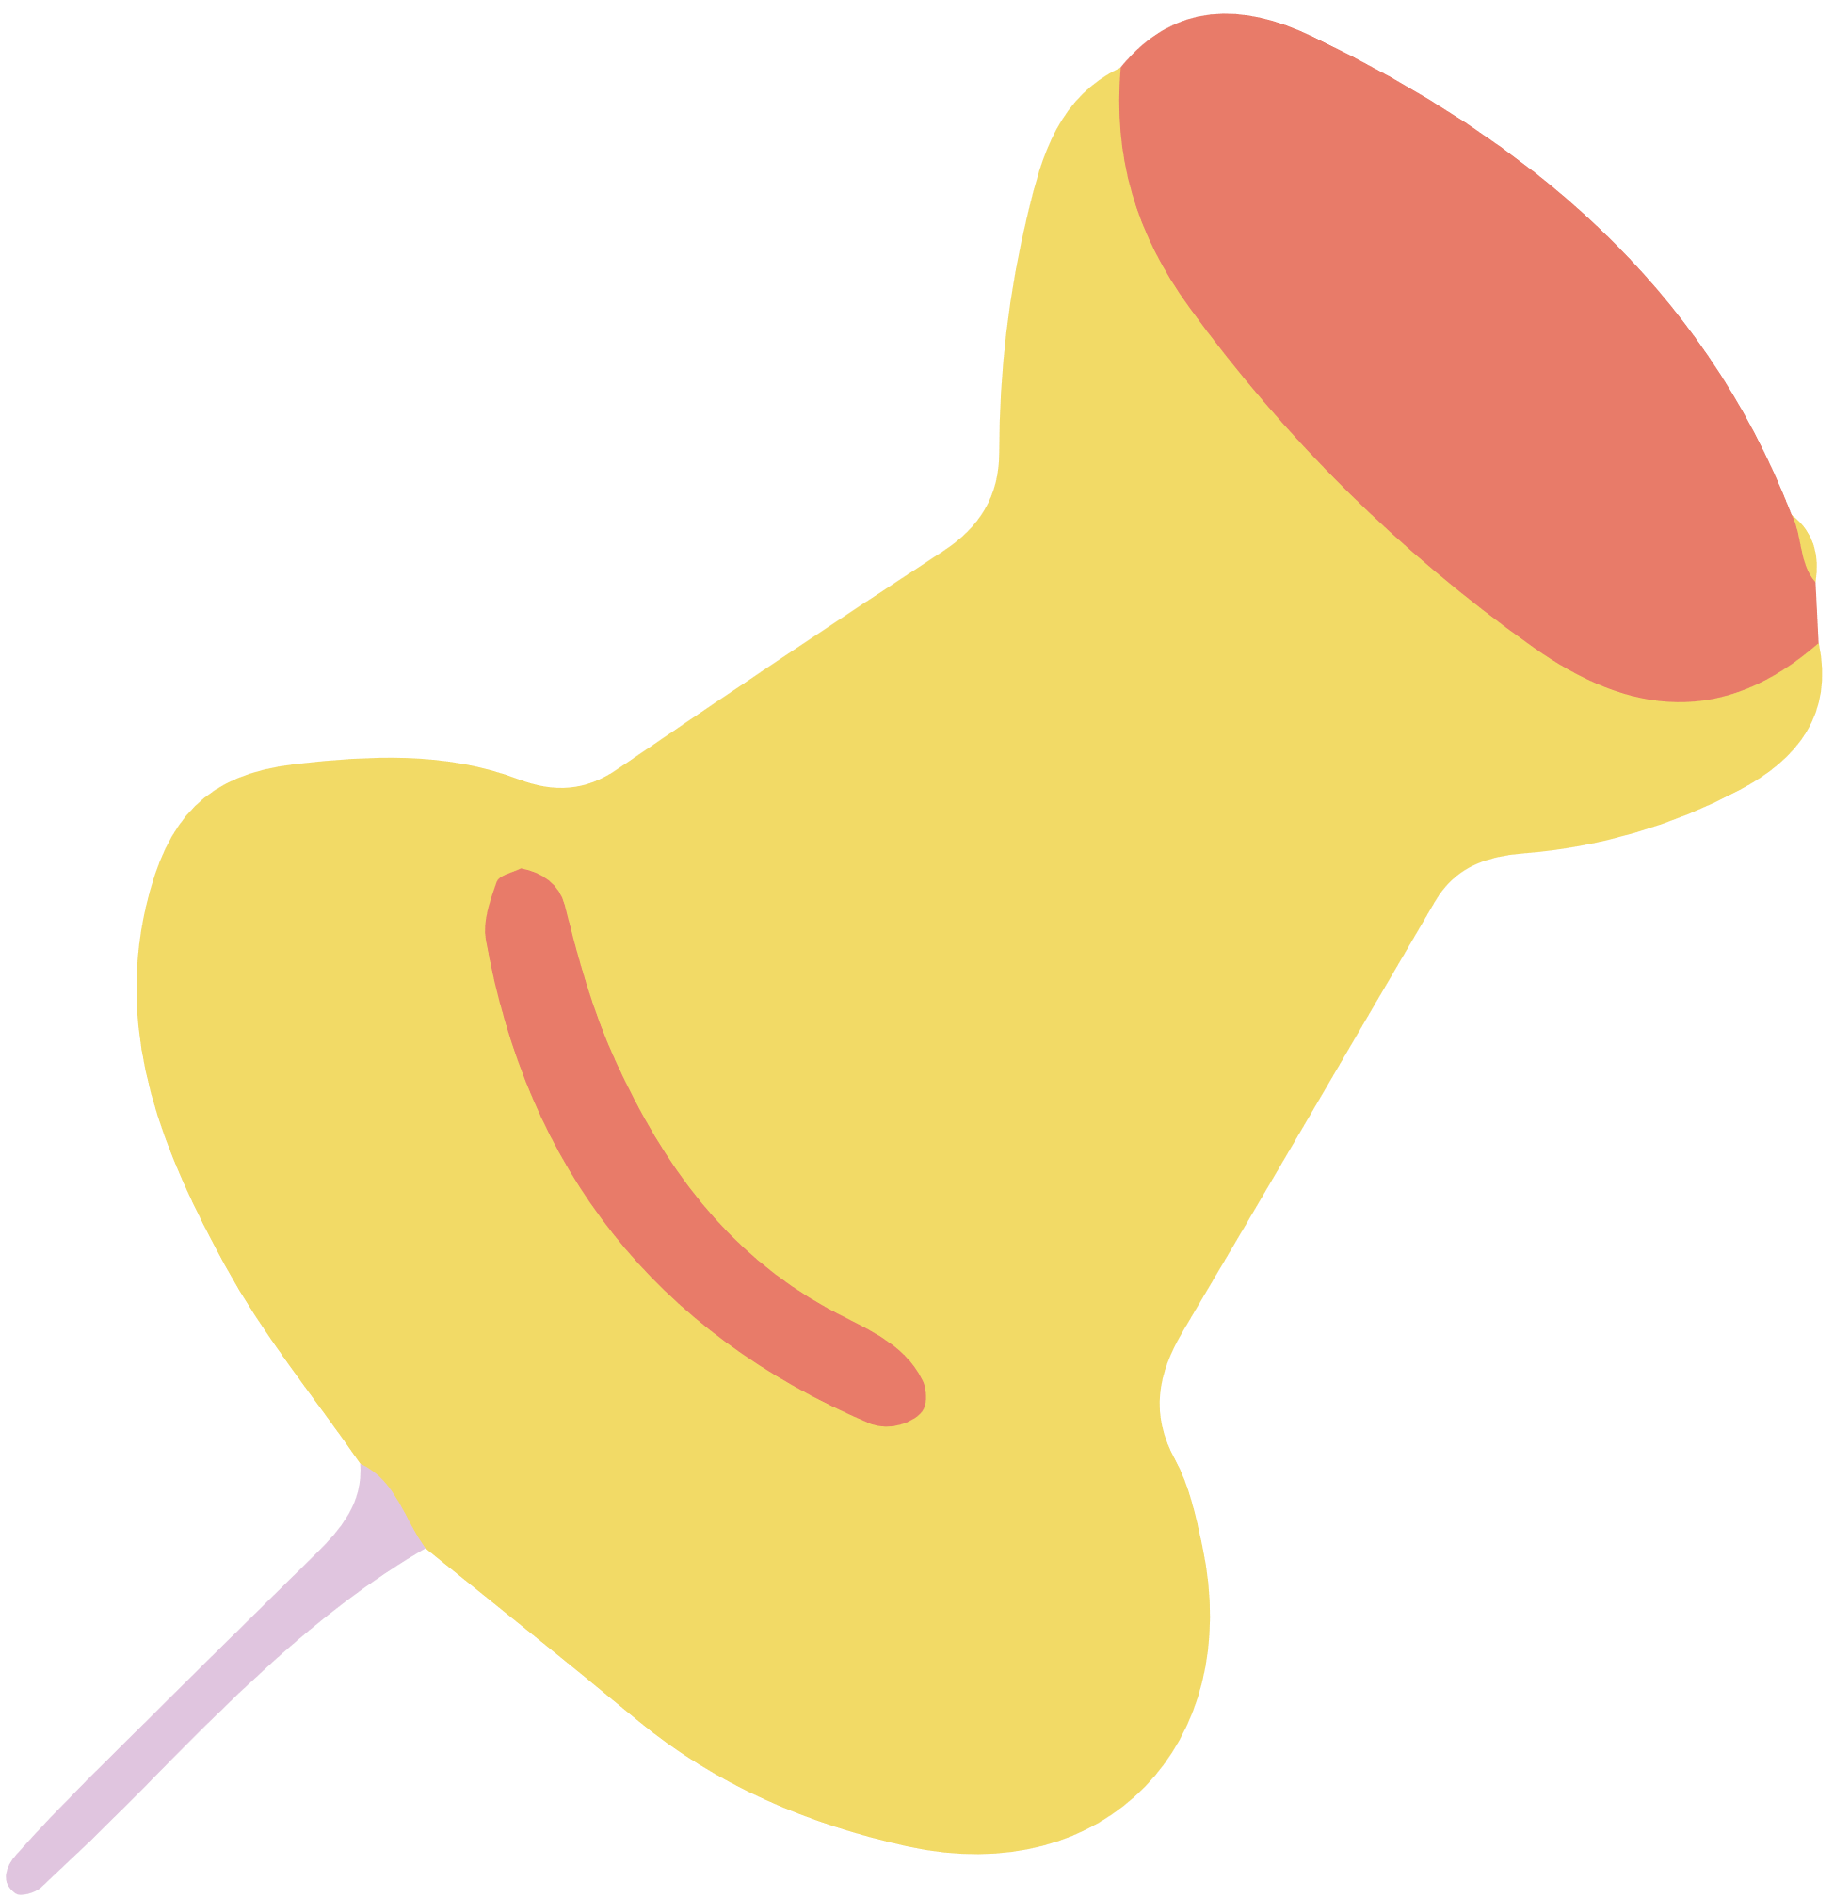
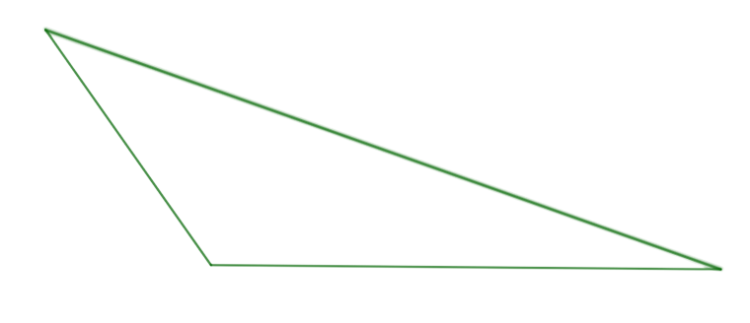
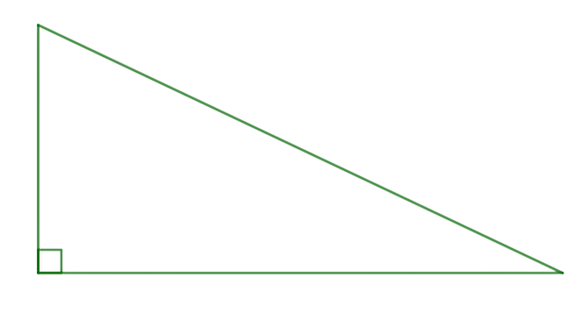
Chú ý:
  Tam giác có 3 góc đều nhọn là tam giác nhọn.
  Tam giác có 1 góc tù là tam giác tù.
  Tam giác có 1 góc vuông là tam giác vuông.

Slide 16
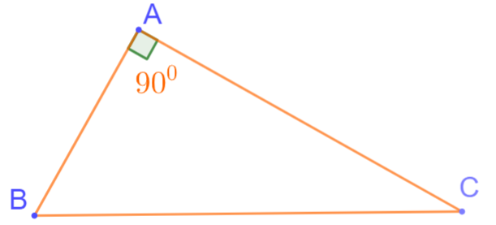
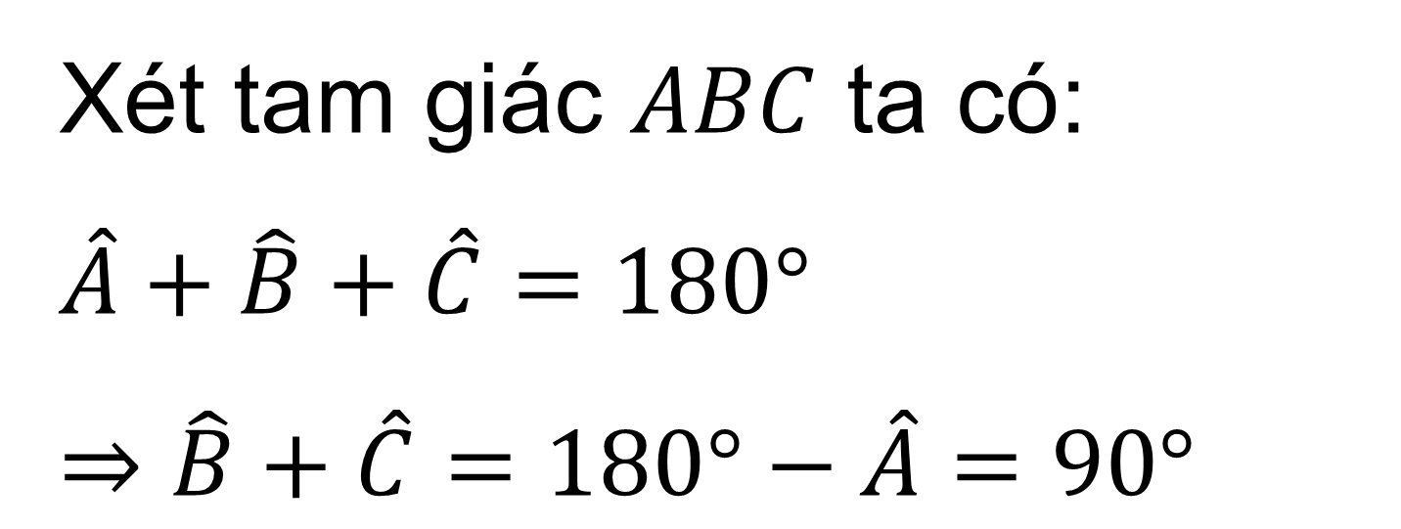
LUYỆN TẬP.
Cho tam giác $ABC$ vuông tại $A$. Tính tổng hai góc $B$ và $C$.
Giải
Xét tam giác $ABC$ ta có:
$$\hat{A}+\hat{B}+\hat{C}=180°$$
$⇒$ $\hat{B}+\hat{C}=180°−\hat{A}=90°$

Slide 17
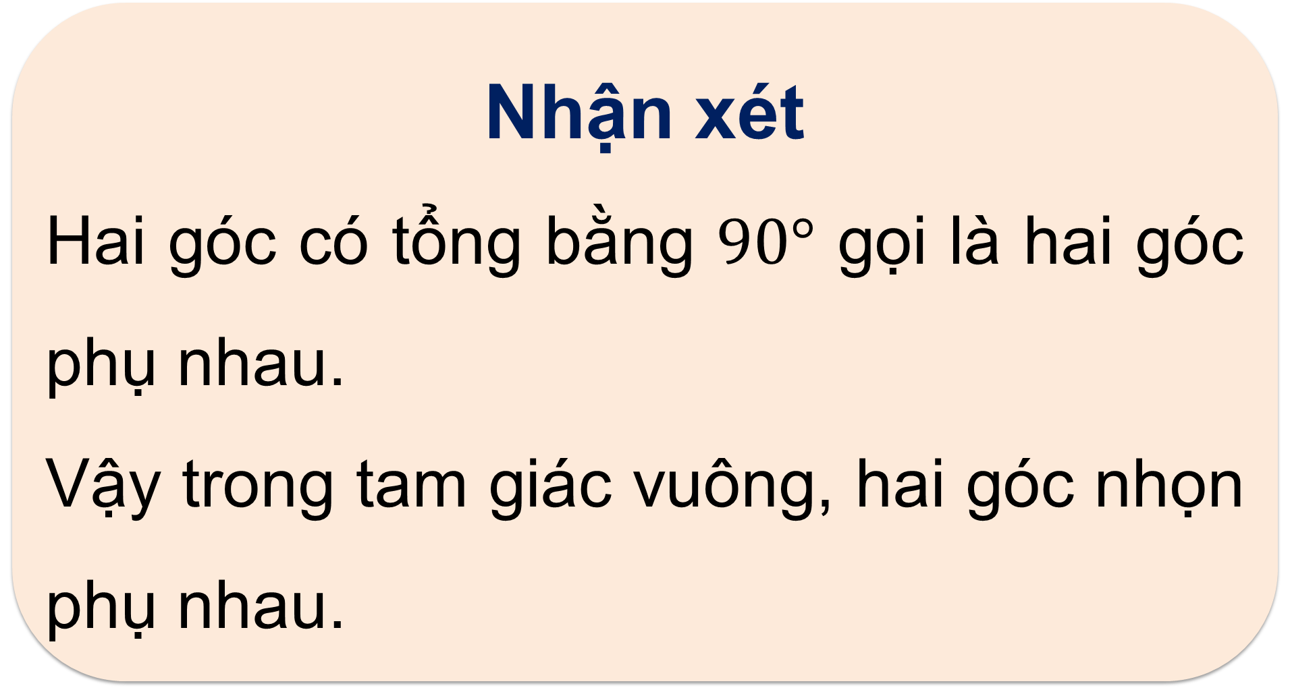
Nhận xét
Hai góc có tổng bằng $90°$ gọi là hai góc phụ nhau.
Vậy trong tam giác vuông, hai góc nhọn phụ nhau.

Slide 18
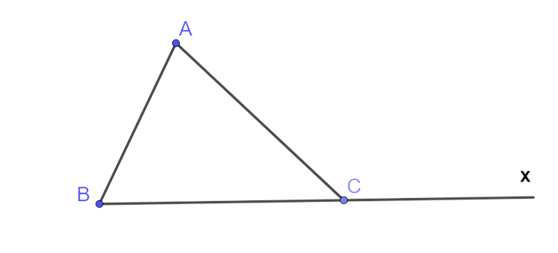
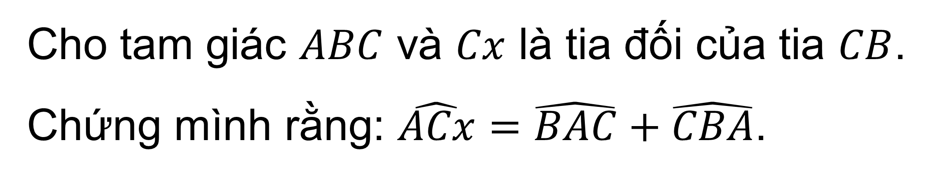
2. Góc ngoài của một tam giác
VẬN DỤNG.
Cho tam giác $ABC$ và $Cx$ là tia đối của tia $CB$.
Chứng mình rằng: $\hat{ACx}=\hat{BAC}+\hat{CBA}$.

Slide 19
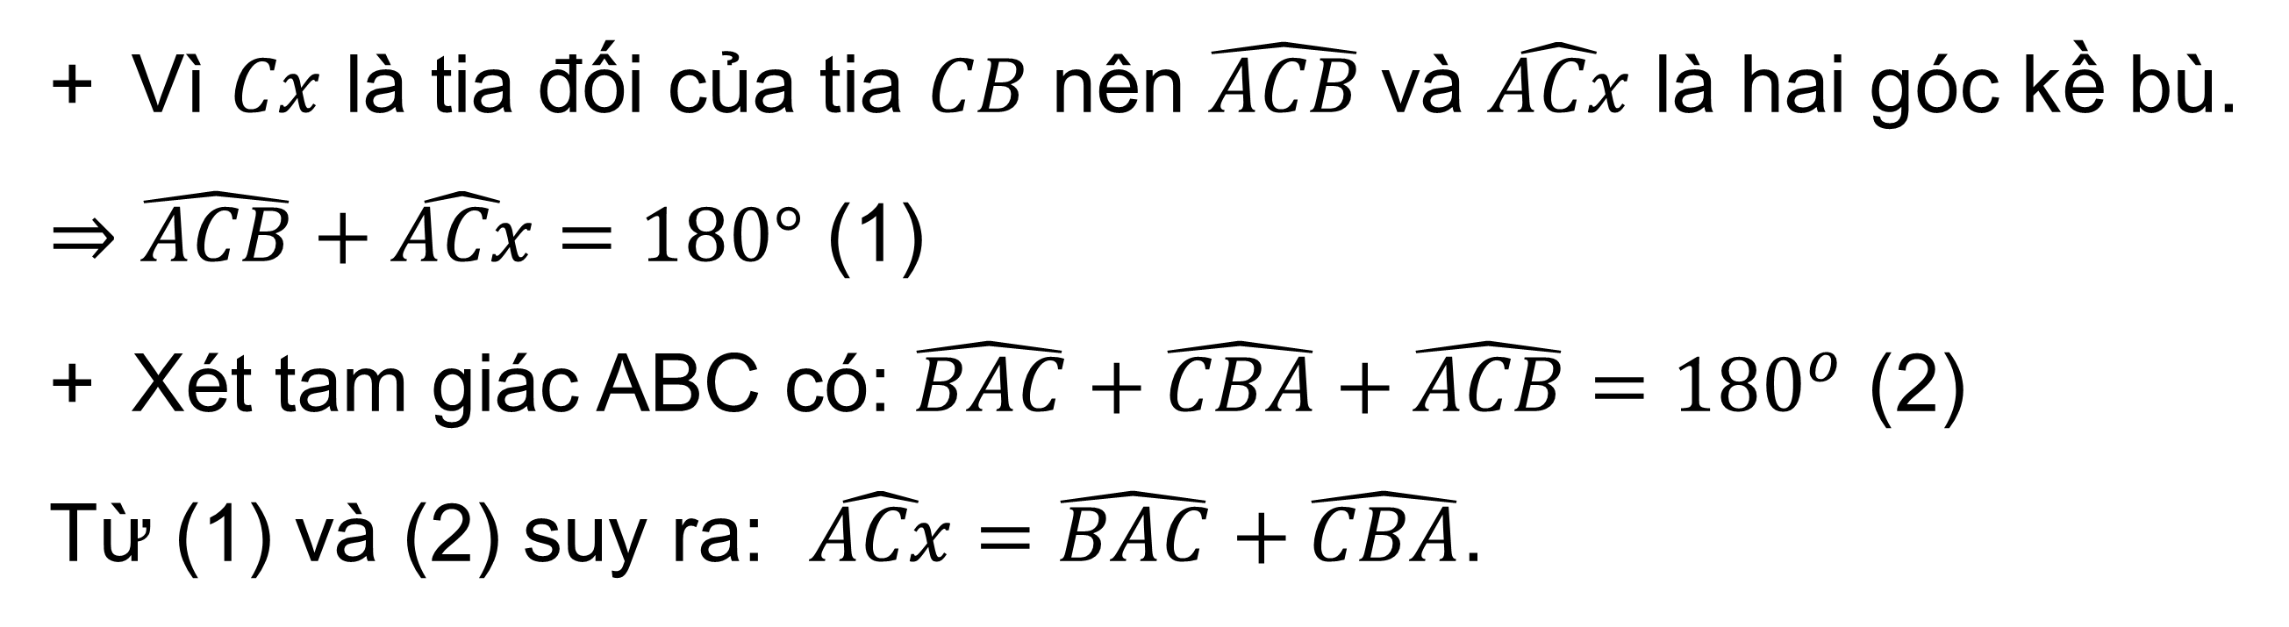
Trả lời:
Vì $Cx$ là tia đối của tia $CB$ nên $\hat{ACB}$và $\hat{ACx}$ là hai góc kề bù.
$⇒\hat{ACB}+\hat{ACx}=180°$ (1)
Xét tam giác ABC có: $\hat{BAC}+\hat{CBA}+\hat{ACB}=180^{o}$ (2)
Từ (1) và (2) suy ra: $\hat{ACx}=\hat{BAC}+\hat{CBA}$.

Slide 20

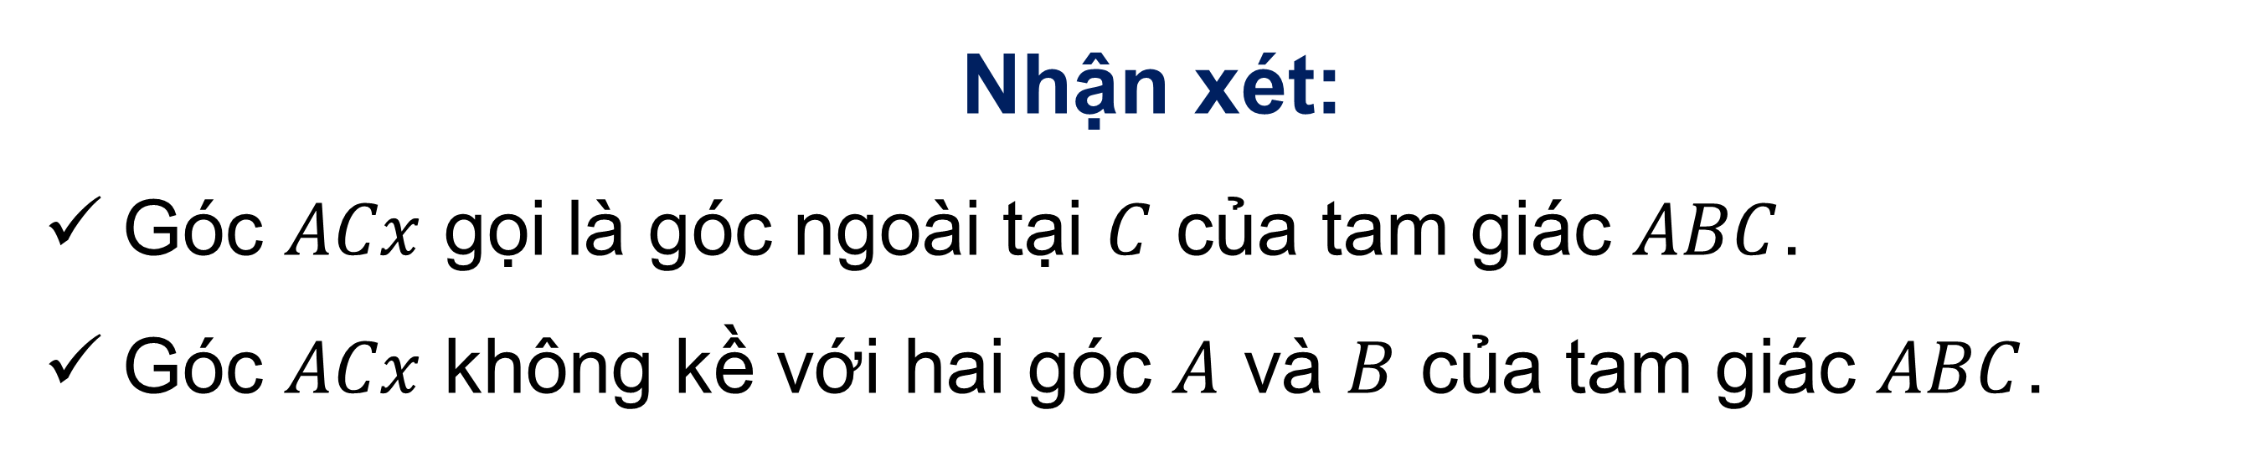
Nhận xét:
Góc $ACx$ gọi là góc ngoài tại $C$ của tam giác $ABC$.
Góc $ACx$ không kề với hai góc $A$ và $B$ của tam giác $ABC$.
Mỗi góc ngoài của một tam giác có số đo bằng tổng số đo hai góc trong không kề với nó.

Slide 21
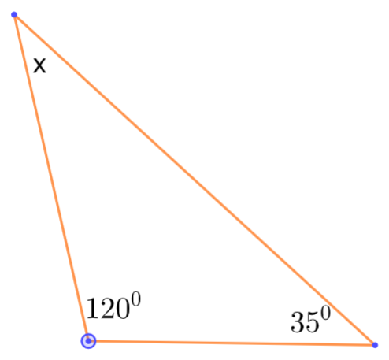
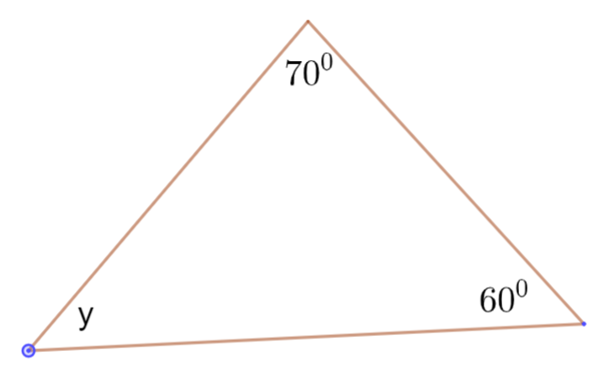
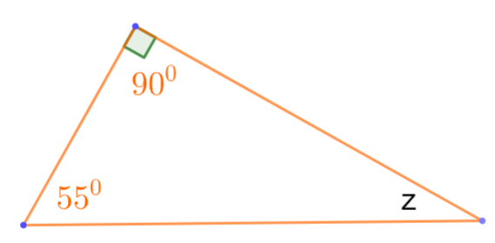
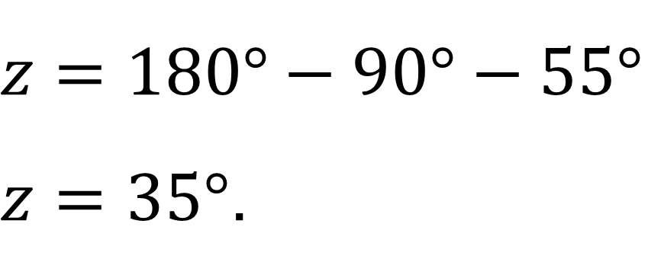
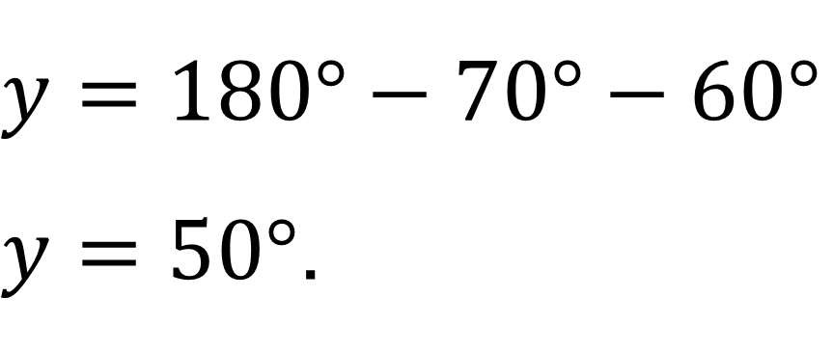
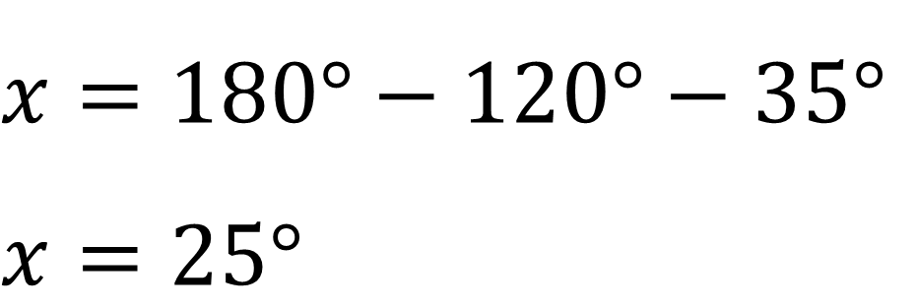
LUYỆN TẬP
Bài 4.1 (SGK – tr.62) Tính các số đo $x, y, z$ trong các hình sau
$x=180°−120°−35°$
$x=25°$
$y=180°−70°−60°$
$y=50°$.
$z=180°−90°−55°$
$z=35°$.

Slide 22
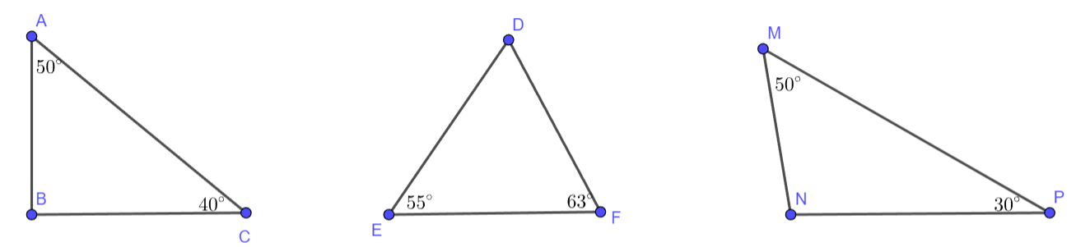
Bài 4.2 (SGK – tr.62) Trong các tam giác dưới đây, tam giác nào là tam giác nhọn? Tam giác vuông? Tam giác tù?

Slide 23
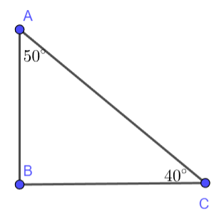
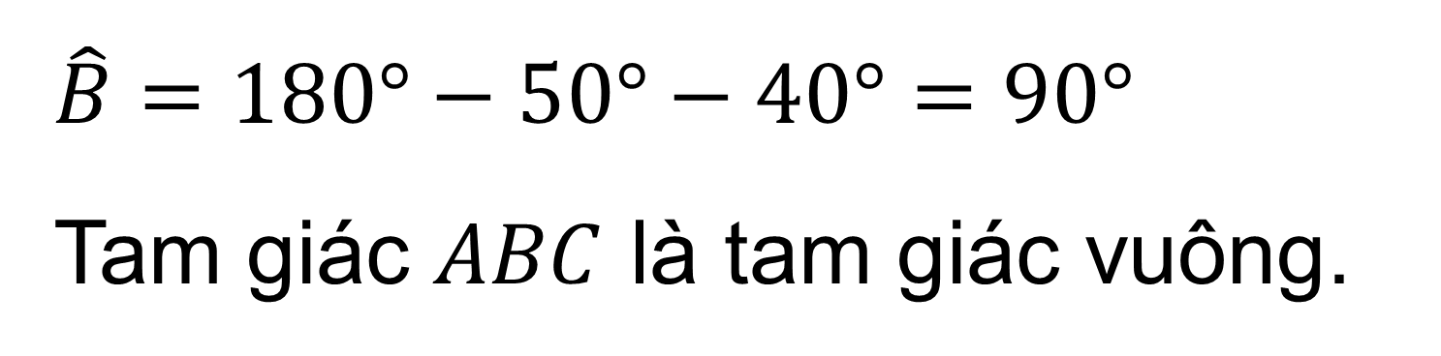
Trả lời:
$$\hat{B}=180°−50°−40°=90°$$
Tam giác $ABC$ là tam giác vuông.

Slide 24
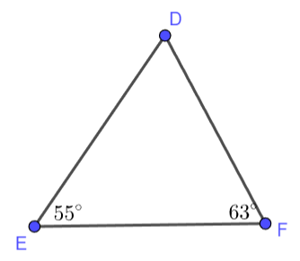



$$\hat{D}=180°−55°−63°=62°$$
Tam giác $DEF$ là tam giác nhọn.
$$\hat{N} =180°−50°−30°=100°$$
Tam giác $MNP$ là tam giác tù.

Slide 25


VẬN DỤNG
Bài 4.3 (SGK – tr.62) Tính các số đo $x, y, z$ trong Hình 4.8.
Giải
$120°+x=180°$
$⇒x=180°−120°=60°$
$80°+x+y=180°$
$$⇒y=180°−80°−60°=40°$$
$\hat{ECD}=y=$ $40°⇒$ $z=40°+70°=110°$
(góc ngoài của tam giác)

Slide 26

HƯỚNG DẪN VỀ NHÀ
01
02
03
Ôn lại kiến thức đã học.
Hoàn thành bài tập trong SBT.
Chuẩn bị bài mới.

Slide 27
CẢM ƠN CÁC EM
ĐÃ LẮNG NGHE BÀI GIẢNG!
Join Now

